Slide 1

Détection automatique de faux billets
Etablissement Bancaire Français de détail

Slide 2
Plan de la présentation
Description des données & analyses
Analyse en composantes principales
Classification
Modélisation
Programme de détection

Slide 3
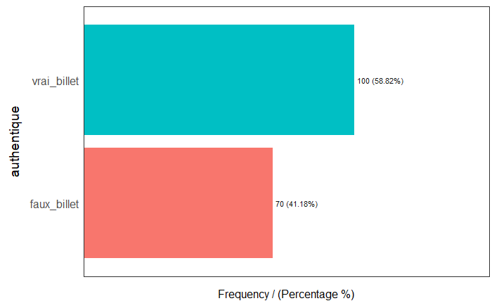
1 – Description des données
Une variable qualitative : is_genuine (authentique)
170 observations
7 variables
Six variable quantitatives :
Diagonale
Longueur
Hauteur droite
Hauteur gauche
Marge haute
Marge basse
170 billets de banque
7 caractéristiques

Slide 4
1 – Description des données
3 variables variant fortement entre les vrais et les faux billets
3 variables variant peu entre les vrais et les faux billets

Slide 5
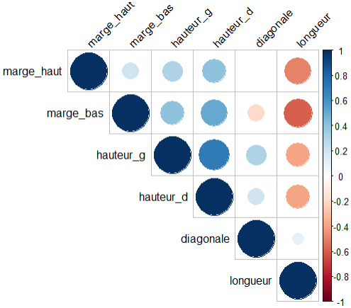
1 – Description des données
Corrélations positives entre la longueur et l’ensemble des autres variables
Corrélations négatives entre la hauteur droite et l’ensemble des autres variables

Slide 6
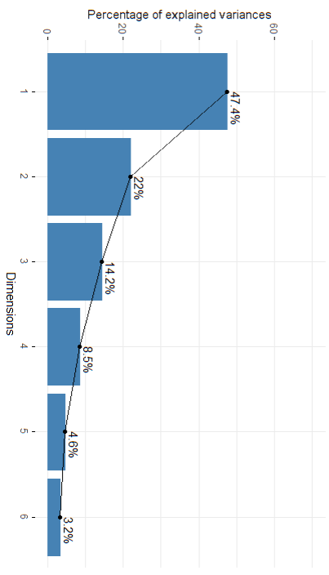
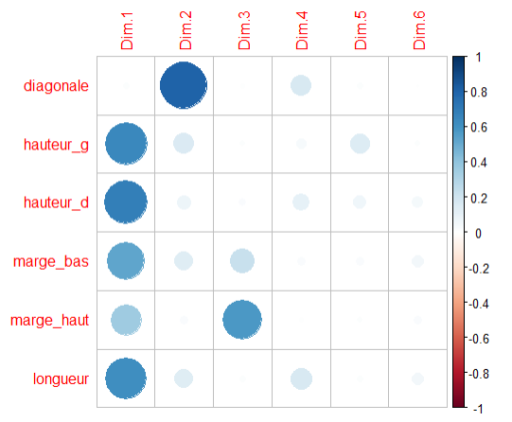
2 – Analyse en composantes principales
Eboulis des valeurs propres
+83% de la variance est expliquée par les 3 premières dimensions
Analyse des 3 premiers plans factoriels
Répartition des cos2
Notes:
Toutes les variables sont plutôt bien représentées sur PC1 sauf la diagonale (PC2) et la marge haute (PC3).

Slide 7
2 – Analyse en composantes principales
 | Contribution |  | Corrélation
 | DIM1 | DIM2 | DIM1 | DIM2
Longueur | - | + | - | +
Hauteur_g | + | + | + | +
Hauteur_d | + | + | + | +
Marge_haut | + | - | + | -
Marge_bas | + | - | + | -
Diagonale | + | + | + | +

Slide 8
2 – Analyse en composantes principales
PC1 + PC2 | 69%
PC2 + PC3 | 61%
PC1 + PC3 | 26%
Le premier plan factoriel, qui représente plutôt fidèlement la réalité : vrais billets VS faux billets
Notes:
Sur les deux premiers plans factoriels, on couvre +69% de l'information. Très peu de chevauchement entre les deux groupes, c'est donc une représentation a priori plutôt fidèle --> les deux premières dimensions permettent de distinguer efficacement un vrai billet d'un faux.
Sur les plans 1 & 3, le chevauvement est plus important et la part de l'information représentée tombe à +61%. Celà reste intéressant mais moins que les deux premiers plans.
Sur les plans 2&3, on ne couvre plus que 26% de l'information et le chevauchement est très important : peu pertinent pour représenter l'authenticité d'un billet

Slide 9
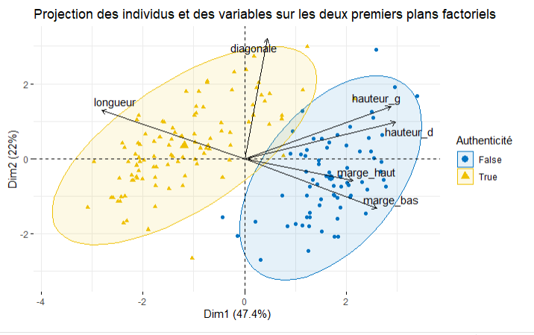
2 – Analyse en composantes principales
Les faux billets sont plutôt discriminés en fonction des hauteurs et des marges
Notes:
Sur les deux premiers plans factoriels, on couvre +69% de l'information. Très peu de chevauchement entre les deux groupes, c'est donc une représentation a priori plutôt fidèle --> les deux premières dimensions permettent de distinguer efficacement un vrai billet d'un faux.
Sur les plans 1 & 3, le chevauvement est plus important et la part de l'information représentée tombe à +61%. Celà reste intéressant mais moins que les deux premiers plans.
Sur les plans 2&3, on ne couvre plus que 26% de l'information et le chevauchement est très important : peu pertinent pour représenter l'authenticité d'un billet

Slide 10
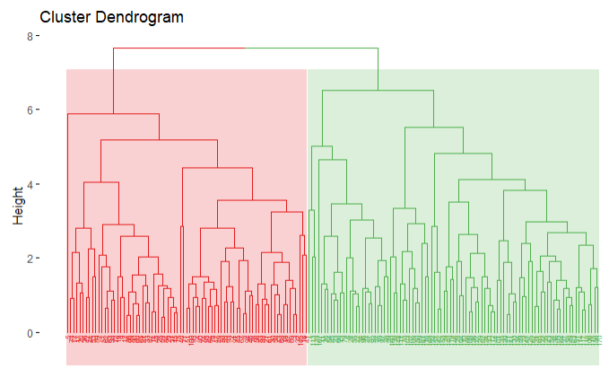

3 – Classification
Méthode : complete linkage
Classification hiérarchique ascendante → 2 clusters
Faux billets Vrais billets
1 faux positif
24 faux négatifs
Pouvoir de prédiction : 85% de réussite

Slide 11
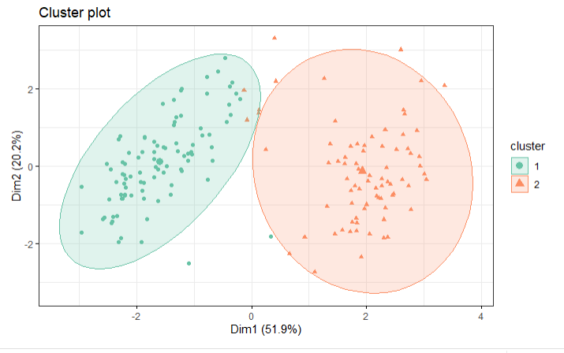


3 – Classification
K-means : minimisation de la variance intra-classe
Vrais billets
Faux billets
Classification k-means → 2 clusters
CHCP : combine ACP, CAH, K-means (Principal component methods – hierarchical clustering - partitional clustering: why would we need to choose for visualizing data? F. Husson, J. Josse, J. Pagès)
Classification Hiérarchique sur Composantes Principales :
1 faux positif
8 faux négatifs
Pouvoir de prédiction : 95% de réussite

Slide 12
4 – Modélisation
1)
Echantillonnage
80% pour l’apprentissage (136 obs.)
20% pour le test (34 obs.)
2)
Distribution des classes
41,2% de faux billets
58,8% de vrais billets
 | Faux |  | Vrais |  | Total
Population orig. | 70 | 41,1% | 100 | 58,8% | 170
Population appr. | 56 | 41,1% | 80 | 58,8% | 136
Population test | 14 | 41,1% | 20 | 58,8% | 34
3)
Modélisation
ensemble des variables (AIC : 14)
Coefficients:
(Intercept) diagonal height_left height_right margin_low margin_up length
-2355.791 3.726 -70.844 37.852 -84.981 -87.064 51.958

Slide 13
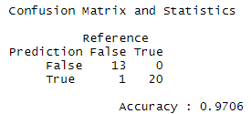
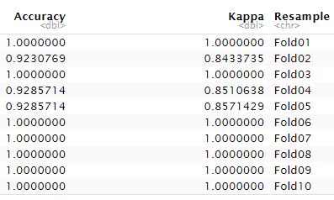

4 – Modélisation
Prédiction sur les données de test :
False True
13 21
Matrice de confusion :
!
Faible taille de l’échantillon
!
1 faux positif
0 faux négatifs
Taux de succès (accuracy) à 97% !
→ possibilité de procéder à un ré-échantillonnage
Validation croisée avec 10 blocs :
Notes:
Kappa compares the probability of agreement to that expected if the ratings are independent

Slide 14
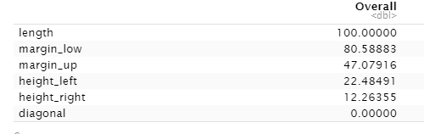
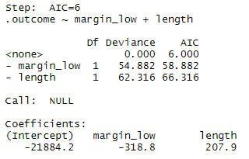
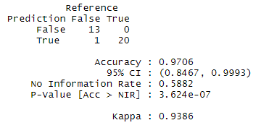
4 – Modélisation
Influence des variables :
Sélection d’un modèle avec l’approche stepwise
AIC de départ : 14
AIC d’arrivée : 6
Modèle final :
On peut optimiser le modèle !
Application aux données de test :
1 faux négatif, 0 faux positifs
Même pouvoir de prédiction
On peut donc considérer ce modèle adapté pour le détecteur de faux billets !
Notes:
Kappa compares the probability of agreement to that expected if the ratings are independent

Slide 15
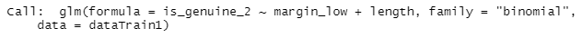
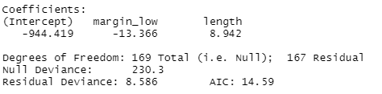
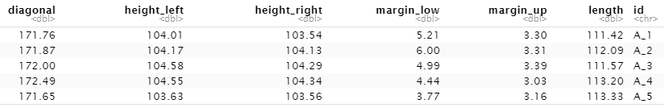
5 – Programme de détection
1)
Modèle :
2)
Entraînement sur l’ensemble du dataset
3)
Fichier test : 5 observations
4)
Sorties :

Slide 16
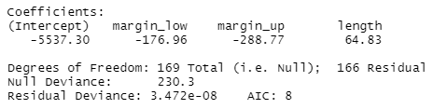
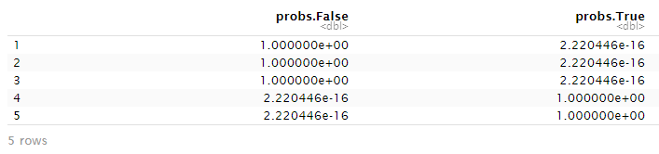

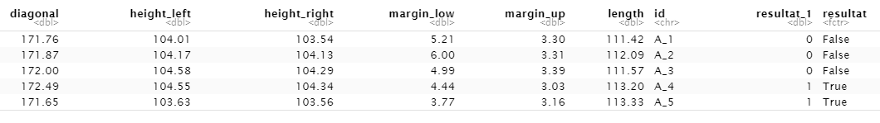
5 – Programme de détection
1)
Modèle :
2)
Entraînement sur l’ensemble du dataset
3)
Fichier test : 5 observations
4)
Sorties :
Les deux prédictions sont cohérentes !

